Slide 1
Муниципальное бюджетное общеобразовательное учреҗдение
“Керлигачская основная общеобразовательная школа” муниципального образования “Лениногорский муниципальный район”
Республики Татарстан
Творческий отчет ШМО учителей начальных классов по теме: «Творческая презентация по теме самообразования»

Slide 2
Тема ШМО учителей начальных классов:
«Внедрение новых образовательных стандартов в преподавании предметов гуманитарного цикла и начальных классов как условие обеспечения современного качества образования».

Slide 3
Цель ШМО:
повышение уровня профессио-нальной компетентности учителя в условиях реализации ФГОС в начальной школе.

Slide 4
-Темы самообразования учителей начальных классов
1. «Развитие познавательных и творческих способностей обучающихся в учебной и внеурочной деятельности в рамках ФГОС НОО.» Бадрутдинова М.М
2.Повышение мотивации к изучению предмета, развитие творческого и интеллектуального потенциала учащихся”
Зиангирова Р.М.

Slide 5
1.Цель: повысить уровень обученности и развитие творческих способностей через внедрение в учебный процесс инновационных педагогических технологий.
Задачи:
Применение современных педагогических приемов, организация учебного и воспитательного процесса с учетом современных требований и использованием инновационных технологий.
Воспитание патриотических чувств, приобщение к национальной культуре и традициям, воспитание нравственных и духовных качеств личности.
Совершенствовать и повышать уровень профессионального мастерства.
Разработка учебных, научно – методических и дидактических материалов.

Slide 6
2. Цель: развитие творческих способностей через духовно-нравственное воспитание личности, развитие и раскрытие индивидуальности ребенка.
Задачи:
1) Внедрение интерактивных форм организации учебного процесса с целью формирования ключевых компетентностей и повышения мотивации учащихся.
2)Создание условий для проявления творческих способностей учащихся на уроках.
3)Совершенствовать и повышать уровень профессионального мастерства.
4)Проведение целенаправленной работы с одаренными детьми.

Slide 7
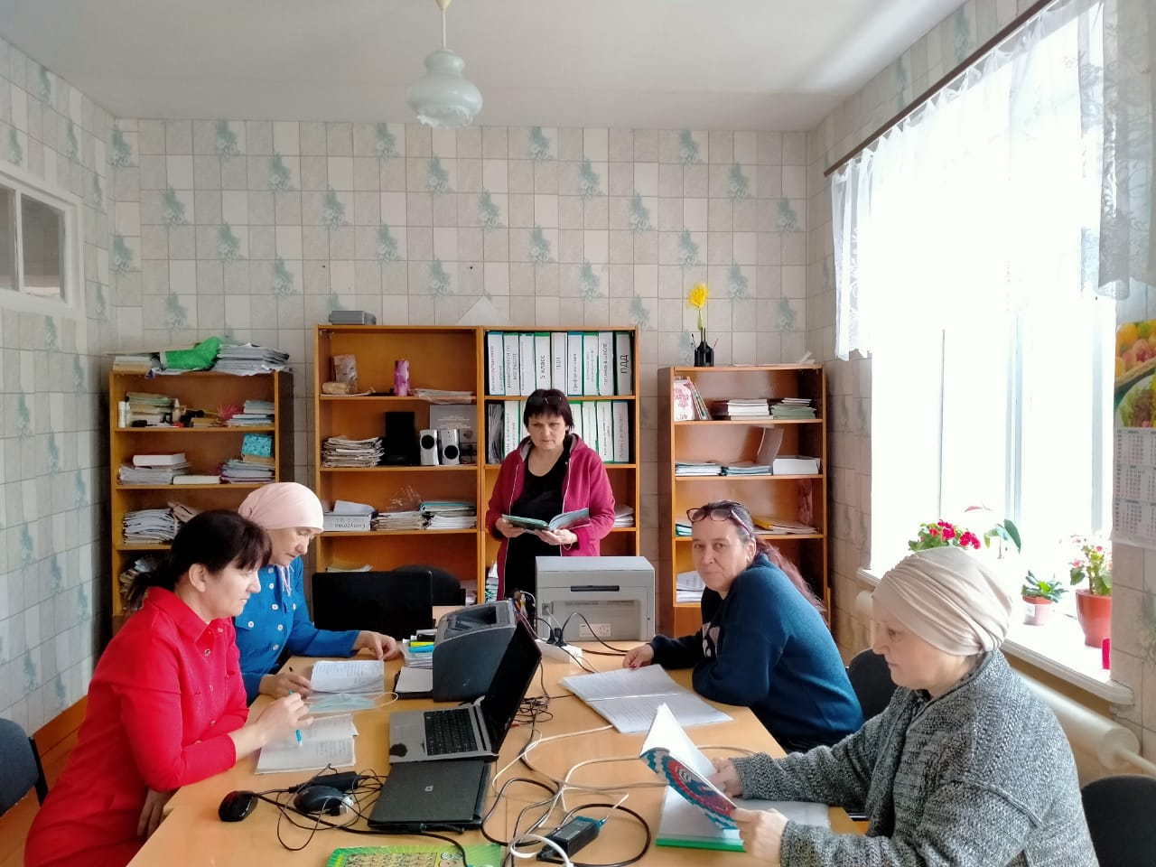
Первое заседание ШМО

Slide 8
Основные направления
(творческиий план)
Основные направления | Действия и мероприятия | Сроки реализации
Профессиональное | 1. Изучить литературу по данной методической теме. 2. Изучить инструктивно - методические письма по ФГОС начального общего образования, уяснить их особенности и требования. 3.Знакомиться с новыми педагогическими технологиями через предметные издания и Интернет. | Регулярно
Психолого-педагогические | 1.Совершенствовать свои знания в области классической и современной психологии и педагогики. | Регулярно
Методические | 1.Совершенствовать знания современного содержания образования по ФГОС начального общего образования. 2. Знакомиться с новыми формами, методами и приёмами обучения учащихся начального уровня. 3. Организовать работу с одарёнными детьми и принимать участие в конкурсе проектов, школьных, дистанционных и очных олимпиадах 4. Изучать опыт работы учителей своей школы, муниципального района, региона с использованием Интернет - технологий 5. Посещать уроки коллег и участвовать в обмене опытом. 6. Периодически проводить самоанализ профессиональной деятельности. 7. Проводить открытые уроки. 8. Разработать программы по предметам и внеурочной деятельности для учащихся 1 классов 9. Выступать с докладами по теме самообразования (МО). | Регулярно
Информационно-технологические технологии | 1.Изучать ИКТ /дистанционные технологии и внедрять их в учебный процесс. | Регулярно

Slide 9
-
Личный перспективный план по самообразованию на 2020-2025 уч. г
сентябрь Задачи и направления, которые помогут мне «вырасти» как учителю Изучение и освоение компьютерных программ Работа с документацией. Составление календарно – тематического планирования Планирование работы со слабоуспевающими Оформление папки классного руководителя | Способы достижения Работа с обучающим диском Знакомство и анализ документации Составление плана Обновление материала
октябрь Изучение литературы по теме самообразования Посещение уроков учителей, применяющих новые педагогические технологии Обмен опытом. | Работа с журналами, посещение библиотек Обмен опытом
ноябрь Выступление на заседании МО начальных классов «Развитие профессиональной компетентности учителя по формированию функциональной грамотности в начальной школе» Участие в конкурсе «Русский медвежонок» | Написание доклада Ответы на вопросы в тесте

Slide 10
декабрь Изучение теории интерактивного обучения Подготовка и проведение школьного этапа олимпиады по предметам Подготовка к олимпиаде. Продолжить изучать педагогический опыт других учителей | Знакомство с литературой по проблеме Составление заданий Консультация для учащихся
январь Участие в заседании МО начальных классов Участие в районных конкурсах | Лекция по теме: «Развитие познавательных и творческих способностей обучающихся в учебной и внеурочной деятельности»
февраль Проведение недели математики Участие в олимпиадах по русскому языку, математики, окружающему миру в онлайн платформах Участие в районных и школьных конкурсах | Подбор заданий и проведение мероприятий Консультация для учащихся Подготовка учащихся

Slide 11
март Продолжить изучать педагогический опыт других учителей Выступление на заседании МО начальных классов «Читательская грамотность в начальной школе» | Посещение уроков Круглый стол
апрель Круглый стол по теме: «Программа формирования культуры здорового и безопасного образа жизни». Участие в конкурсе «Кенгуру» Тестирование учащихся по математике, русскому языку. Продолжить изучать педагогический опыт других учителей | Написание доклада Подготовка к конкурсу Диагностика
май Подведение итогов работы с одарёнными детьми и слабоуспевающими Заседание МО учителей начальных классов. Анализ работы Проведение итоговых контрольных работ за год по всем предметам https://uchi.ru/работа ведется регулярно. | Диагностика Отчёт о проделанной работе Диагностика

Slide 12
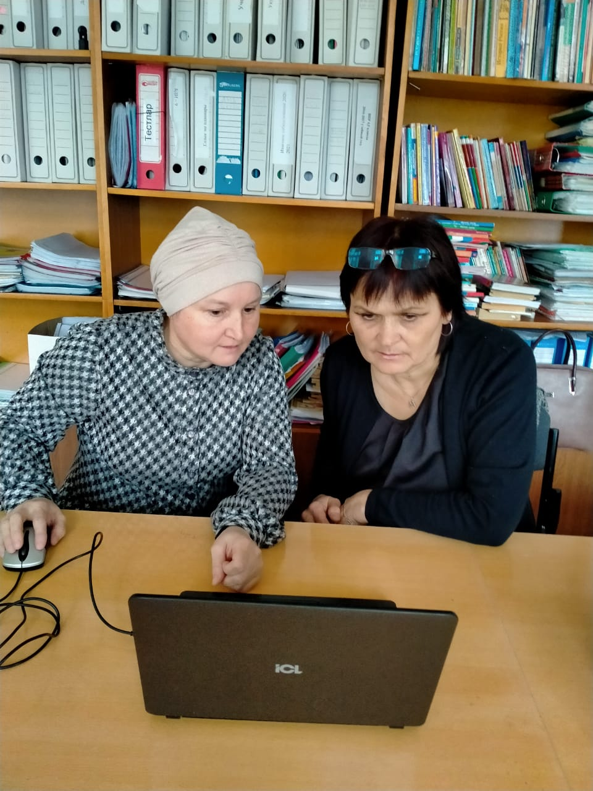
В сельской библиотеке

Slide 13
Формы самообразования вне учреждений (КПК, вебинары, семинары и открытые мероприятия различного уровня)
1.В сельской библиотеке провели круглый стол на тему «Наши современные писатели»
2. «Дневник читателя» обмен опытом в сельской библиотеке.
3. Систематическое участие в вебинарах и конференциях.(В этом году: «Развитие функциональной грамотности учащихся начальных классов», «Обновленные ФГОС», «Как работать с детьми с низкой мотивацией в начальной школе», «Семинар учителей начальных классов», «Профессиональное саморазвитие учителя через систему работы с одаренными детьми»….)

Slide 14
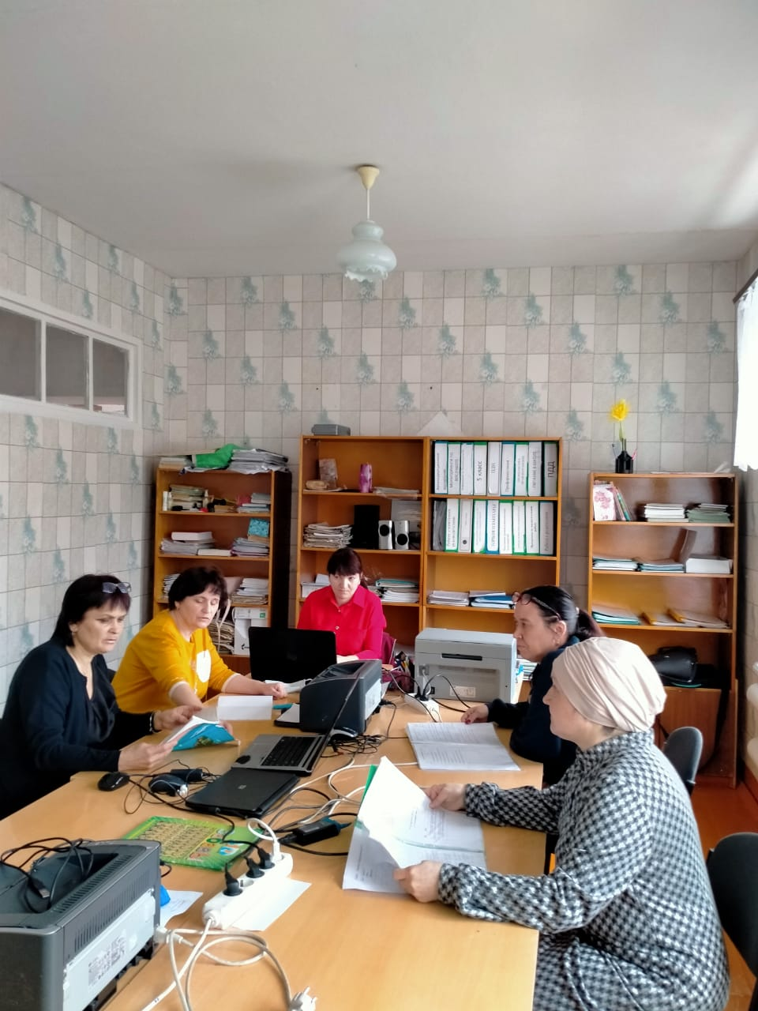
Мастер -класс

Slide 15
-Формы самообразования в учреждениях (консультации, мастер-классы, семинары, открытые мероприятия и т.п.)
1.Совещание на тему: «Развитие профессиональной компетентности учителя по формированию функциональной грамотности в начальной школе»
2.Открытые классные часы на тему:
-“Безнең тормыш бүген һәм иртәгә..”
3.Мастер –класс “Роль игр в повышении качества знаний и творческих способностей учащихся”

Slide 16
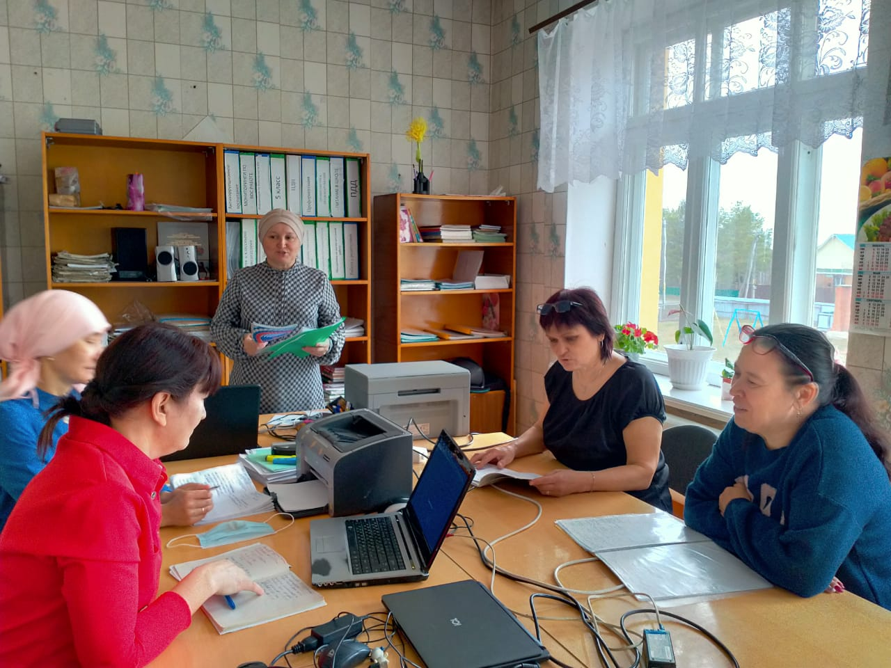
Заседание ШМО «Функциональная грамотность в начальной школе и в среднем звене»

Slide 17
-Перспективы работы по выбранной теме самообразования в следующем году (продолжать самообразование по данной теме или представить свой опыт работы).
Развитие познавательных и творческих способностей обучающихся в учебной и внеурочной деятельности в рамках ФГОС НОО ведётся постоянно. Уроки и внеурочные занятия направлены повышению мотивации к изучению предмета, развитию творческого и интеллектуального потециала учащихся. Мы –учителя начальных классов продолжим самообразование по данной теме.

Slide 18
Список литературы и интернет источников по теме самообразования:
Курсы повышения квалификации
Семинары и конференции
Мастер-классы
Газеты, журналы
Видео, аудио информация на различных носителях
Мероприятия по обмену опытом
Литература (методическая, научно-популярная, публицистическая, художественная)
Интернет ресурсы(http://www.edu.ru/, http://www.lenagold.ru/, https://urok.1sept.ru/, https://rosuchebnik.ru/metodicheskaja-pomosch/nachalnoe-obrazovanie/)

